Slide 1
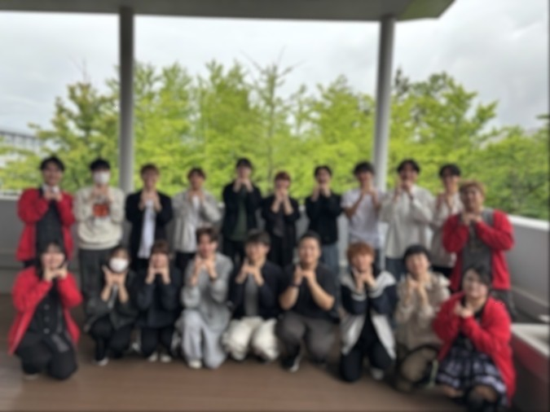
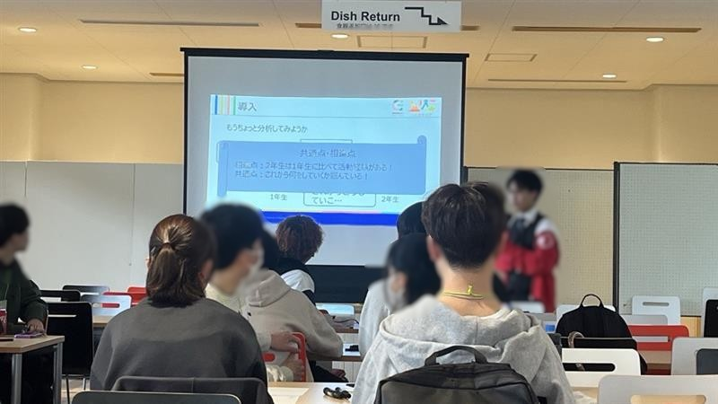
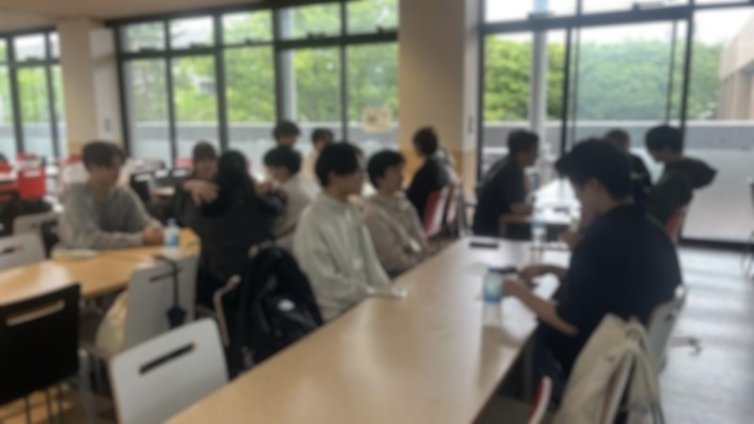
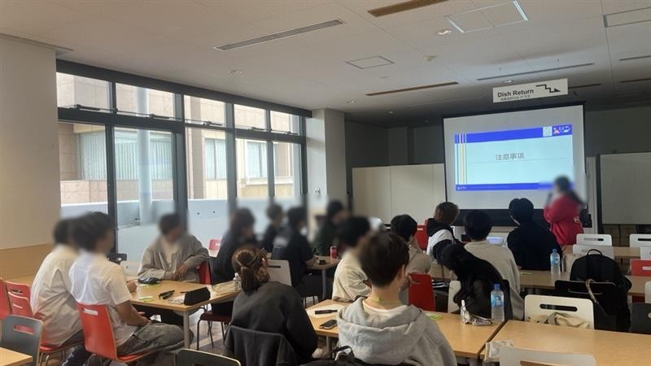
全国大学生協連
関西北陸ブロック
執筆者：北陸エリア内局
発行日：2025年6月19日
第380号
北陸エリア
対面夜会
概要
参加者
日程：5/31（土）13:00~16:30
場所：富山大学五福キャンパス
本店食堂2階
富山大(7)、富県大(9)、
ブロック（5）
計2会員21名（ブロック事務局含む）
01
春セミ目標宣言
言葉にして明確に目標として出せたのがよかったです。この目標に向けて春セミに取り組みたいです。
（富県大2年）
ひとりひとり目標をもって
夜会最初のテーマは「春のセミナー目標宣言」。
6月8日に開催される春のセミナーに向けて、概要を説明したうえで一人ひとり目標を設定しました。開催要項ではわかりづらい「春のセミナーってこういうことが学べるんだ！」の部分を説明することで、学生はセミナーに対してのワクワクを持つことができました。
02
お悩み相談会
他の大学の悩みと富山大学の悩みが違うところから、参考にできることもあったので、より良くできるように工夫していきたい
（富山大2年）
今後のモチベーションにつながる時間に
執行代が交代し、2年生は運営の中心に、1年生は新たに委員会に加わり、3年生は引き継ぎをしていく中、それぞれの立場で悩みや不安を抱える時期に「お悩み相談会」をテーマセッション形式で開催しました。他大学の学生委員との対話を通じて、多様な視点やヒントを得ることができ、悩みの整理や解決につながる有意義な時間となりました。
03
全体を通して
他大学の仲間との交流を経て新しいアイデアが生まれました。有意義な時間でした。
（富山大3年）
北陸エリアのつながりを感じる時間に
これまで夜会はオンラインにて1時間～2時間程度実施していました。今回は対面開催ということでより参加者のつながりを感じてもらうことができました。参加者アンケートからも「富県大・富山大の人と交流ができるいい機会だった」という声が多く、北陸エリアのつながりを新執行代にに変わってからも作ることができたかと思います。
ご質問や[ K’s NEWS ]で紹介したい
活動があれば、ご連絡ください！
ブロック学生事務局 [ 吉田 拓馬 ] Yoshida.Takuma@univ.coop
Notes:
[一枚完結型]
・全体は4分割
・変化を付けたいとき、流れを変えたいときは赤い四角の場所を変える
・４分割の中でなら合体や枠を消すことができる
・色付き四角の中は写真やパワーポイントスライド、イラストなど
・色付き四角の大きさは変えない
・写真だけでは少し枠が大きいので、必ずコメントを添える
・コメント吹き出しの大きさは調整
・メインタイトルは2段、短い場合は上の文だけ

